Slide 1
SK AX AI CAPSTONE
이미지 기반 제품 결함 판정 및
근거 교차 검증 멀티에이전트
VLM 관찰을 검사 기준서, 결정 규칙, 사람 승인으로 검증
광주 4반 G123 신민서
2026.10.22

Slide 2
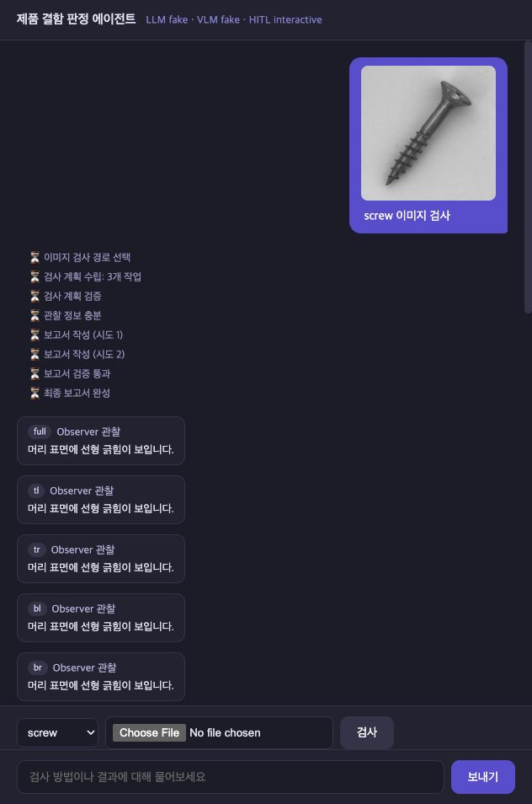
IMPLEMENTATION
이미지 하나로 판정하지 않는다
01
Observer
전체 이미지와 분할 이미지 관찰
02
Cross-Checker
반전 이미지로 6개 항목 재확인
03
Spec-Judge
검사 기준서 top 3 검색 후 조항 판단
04
Decision Table
PASS, REJECT, ABSTAIN 코드 결정
05
HITL
사람 승인 또는 반려 후 보고서 검증
LangGraph Vision MCP RAG DI LangSmith SQLite
02

Slide 3
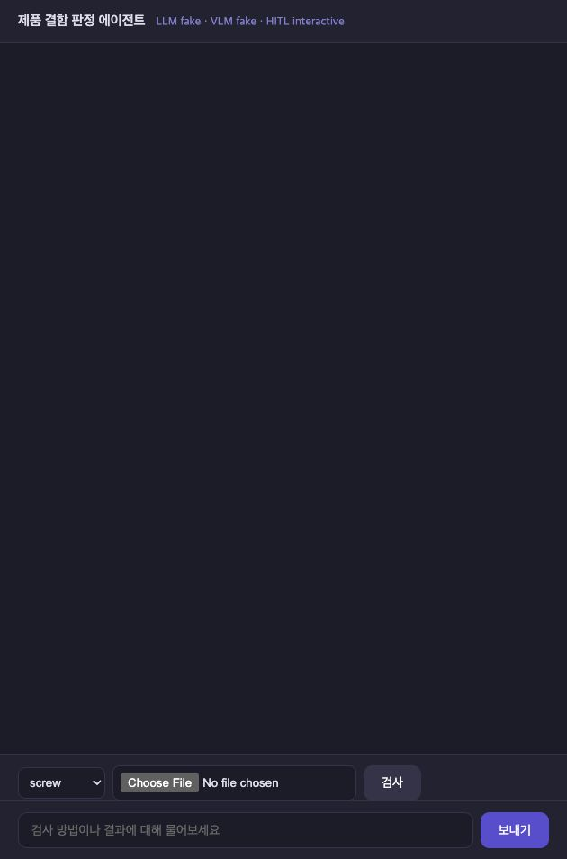
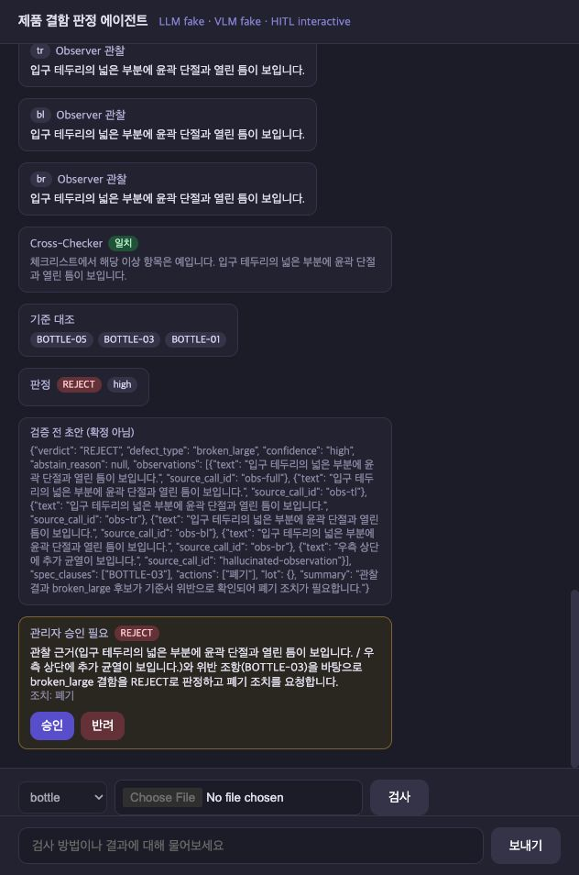
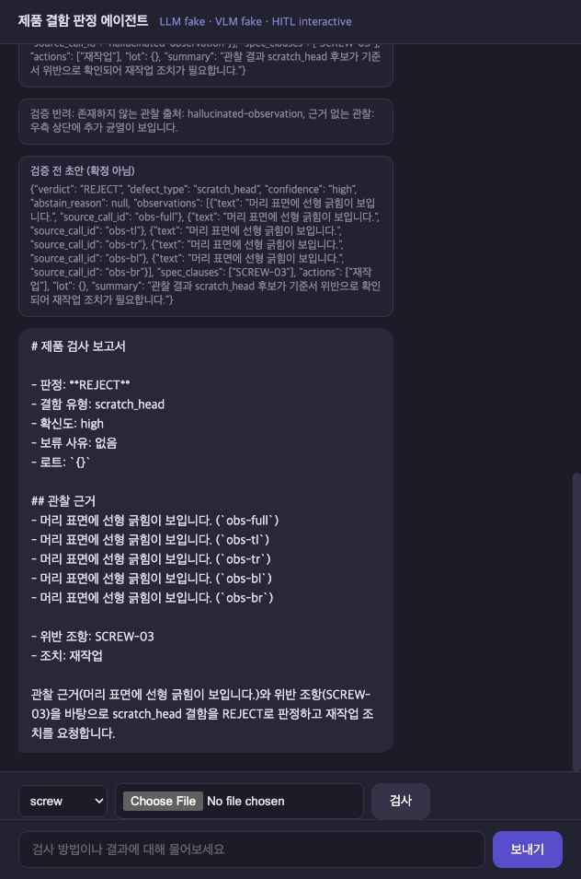
DEMO
이미지 입력부터 사람 승인, 최종 보고서까지 나온다
이미지 입력
사람 승인
최종 보고서
화면은 fake 백엔드로 기능 흐름을 재현한 것이다. 성능 수치는 다음 슬라이드에 있다.
03

Slide 4
EVALUATION
실모델에서는 전체 에이전트가 단독 VLM보다 정확도가 낮았다
Ollama qwen2.5vl:3b
52장
29건
dev 전체
B0 ABSTAIN
41건
0 / 28
A ABSTAIN
A 결함 정답
가설 판정
NO-GO
3B VLM이 미세 결함을 놓치면
RAG는 픽셀 정보를 복구하지 못한다.
정확도는 오류, 누락, ABSTAIN을 52건 전체 분모에 포함해 계산했다.
04

Slide 5
CONCLUSION
구현은 완성했고, 병목을 모델로 좁혔다
이번에 확보한 것
다음 구조
LangGraph 기반 멀티에이전트 파이프라인
역할
선택
검사 기준서 인용과 코드 결정
결함 탐지
전용 이상탐지 모델
HITL 중단 및 재개 흐름
설명
VLM
전체 회귀 테스트 685건 통과
판정 근거
RAG, 코드 규칙, HITL
B0와 A를 동일 이미지로 실측
정확도 가설은 실패했다. 다만 비교로 병목을 시각 모델로 좁혔고,
가정을 모델 교체에 따라 검증한다.
완성된 구조는 그대로 남기고, 시각 모델을 교체하는 방향으로 간다.
05

